Slide 1
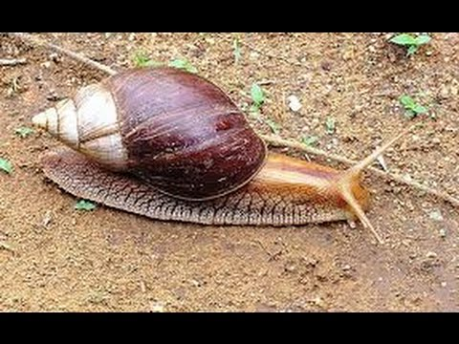
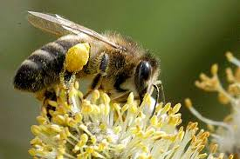
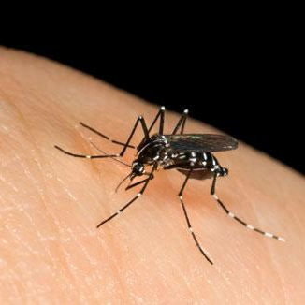
Espécies Exóticas
Giovana Metzner - 9324279 Sara Giro - 9324088 Zenilda Ledo - 9380467

Slide 2
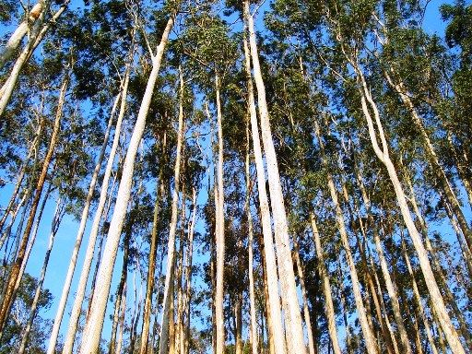
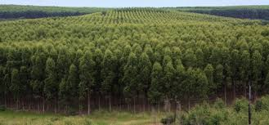
Definições
Eucalyptus spp
Espécie Exótica
Toda espécie que se encontra fora de sua área de distribuição natural, isto é, que não é originária de um determinado local.
Espécie Invasora
Uma espécie exótica que se prolifera sem controle e passa a representar ameaça para espécies nativas e para o equilíbrio dos ecossistemas que passa a ocupar e transformar a seu favor.
Pinus spp.
Notes:
No Brasil, o eucalipto, que é originário da Austrália, cresce e se desenvolve muito bem, mas não se dispersa naturalmente e, assim, fica restrito a área em que foi introduzido (contudo, na África o eucalipto é um invasor seríssimo!).
→ MMA calcula que existem mais de 500 espécies exóticas no Brasil. Destas, cerca de 150 poderiam ser consideradas invasoras.

Slide 3
Processo de invasão
1º: Introdução
Natural (mudanças climáticas podem incentivar ou forçar a migração de espécies);
Por ação humana (migração, colonização de novas terras, aumento de população e o intenso comércio internacional de animais de estimação e plantas ornamentais);
2º: Estabelecimento
vantagens competitivas naturais, são favorecidas pela ausência de inimigos naturais;
3º: Invasão
Competição com as espécies nativas por recursos (território, água e alimento)
Em alguns casos, se alimentam das espécies nativas
Notes:
movimentações humanas são a principal razão na introdução de espécies exóticas em praticamente todas as regiões do globo. À medida que novos ambientes são colonizados e ocupados pelo homem, plantas e animais domesticados são transportados, e proporcionam condições de dispersão muito além das capacidades naturais das Espécies Exóticas.

Slide 4
Processo de invasão
Notes:
movimentações humanas são a principal razão na introdução de espécies exóticas em praticamente todas as regiões do globo. À medida que novos ambientes são colonizados e ocupados pelo homem, plantas e animais domesticados são transportados, e proporcionam condições de dispersão muito além das capacidades naturais das Espécies Exóticas.

Slide 5
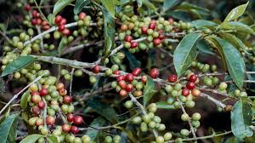
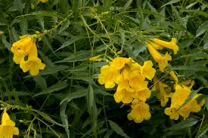
Introdução por Ação Humana
1) Intencionalmente introduzidas: necessário um amplo estudo de manejo da espécie antes de sua introdução, a fim de se evitar um futuro descontrole. Exemplos: plantas para agricultura e pastagem; plantas ornamentais: introdução de organismos para controle biológico;
2) Intencionalmente introduzidas no cativeiro: porém fogem para o meio ambiente. Exemplos: animais que fogem de zoológicos; plantas que se dispersam para fora de jardins botânicos; animais que vivem em cativeiro nas fazendas;
3) Introduções acidentais: nesse caso não existe controle na introdução da espécie; a melhor maneira de solucionar o problema é a detecção rápida da dispersão da espécie. Exemplos: sementes de plantas se dispersam; animais (especialmente insetos) que “viajam escondidos” em veículos automotores, navios, aviões; etc.
Notes:
produção de madeira, como os Pinus spp.
produção agropecuária como a Coffea arabica L. (café)
fins paisagísticos como a Tecoma stans (L.) Juss. ex Kunth (ipê-de-jardim)

Slide 6
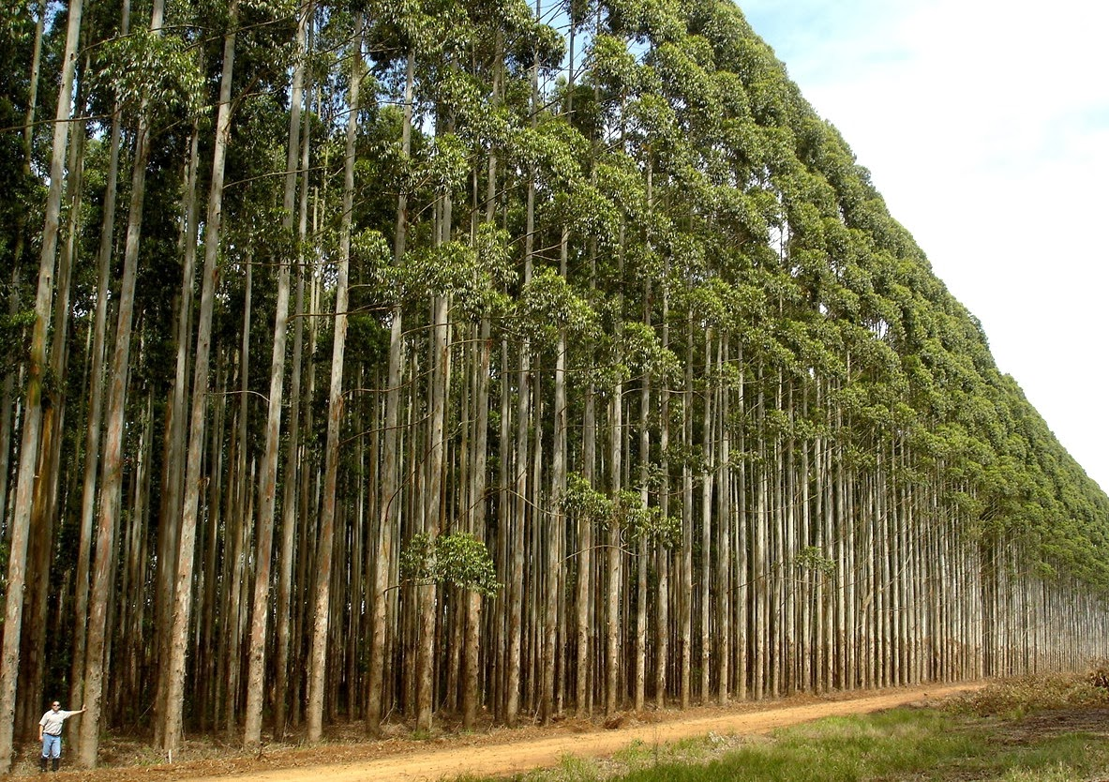
PINUS
Originário da América do Norte, plantados no Sul do BR;
Copa em campos abertos: sombreamento.
“O pinus é propagado pelo vento. Suas sementes são espalhadas em diversos lugares, e elas conseguem germinar até mesmo em calçadas! Ou seja, essas plantas têm grande resistência” - Leila Maranho, Doutora em ciências florestais.
Notes:
Foi o que aconteceu com os pinheiros do gênero pinus, originais da América do Norte e plantados no sul do Brasil para a produção de madeira. Hoje, essa planta se tornou uma invasora que causa grandes prejuízos ao ecossistema local. Em campos abertos, por exemplo, sua copa provoca sombreamento, prejudicando os vegetais que vivem junto ao solo.

Slide 7
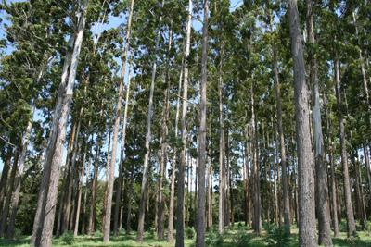
EUCALIPTO
Raiz muito profunda, absorve muita água do solo e causa um déficit hídrico para outras plantas ao seu redor, que acabam morrendo.
“Não adianta simplesmente cortar o eucalipto. Se você voltar daqui a dois anos, terá naquele mesmo lugar uma árvore de mais de três metros de altura, porque ele rebrota muito rapidamente” Leila Maranho

Slide 8
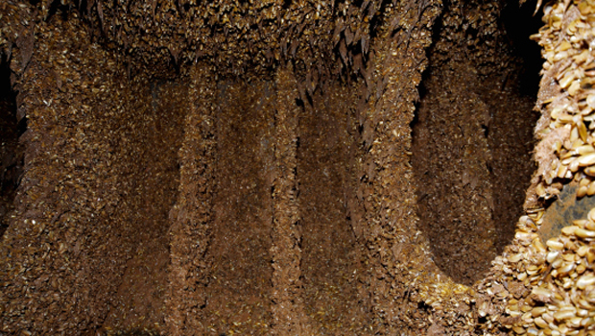
Mexilhão-dourado
Molusco bivalve originário da Ásia que chegou por navios
Encontrada principalmente no Sul
Larva: levado livremente pela água ou vetores
Fixa-se em superfícies sólidas → colônias
Fácil dispersão, reprodução e ausência de predadores
PREJUÍZOS:
Destruição da vegetação aquática;
Ocupação do espaço e disputa com moluscos nativos;
Prejuízos à pesca;
Entupimento de canos e dutos de água, esgoto, irrigação, “energia elétrica”;
Prejuízos à navegação.
Notes:
O mexilhão-dourado é um molusco bivalve originário da Ásia. A espécie chegou à América do Sul provavelmente de modo acidental na água de lastro de navios cargueiros, tendo sido a Argentina o ponto de entrada. Do país vizinho chegou ao Brasil. Hoje a espécie já foi detectada em quase toda a região Sul e em vários pontos do Sudeste e Centro-Oeste.
Durante a fase larval, o mexilhão-dourado é levado livremente pela água ou por vetores (objetos que transportam a larva em sua superfície ou em seu interior) até que termina se alojando em superfícies sólidas, onde se fixa e cresce formando grandes colônias.
Por ter uma grande capacidade de reprodução e dispersão, além de praticamente não ter predadores na fauna brasileira, o mexilhão se espalha com rapidez, e por isso a espécie é considerada invasora. Pelos danos que causam, as espécies exóticas invasoras são consideradas “poluição biológica”.
Prejuízos à pesca
Dentre os prejuízos causados pelo mexilhão-dourado podemos citar:
- Destruição da vegetação aquática;
- Ocupação do espaço e disputa por alimento com os moluscos nativos;
- Prejuízos à pesca, já que a diminuição dos moluscos nativos diminui o alimento dos peixes;
Entupimento de canos e dutos de água, esgoto e irrigação;
- Entupimento de sistemas de tomada de água para geração de energia elétrica, causando interrupções freqüentes para limpeza e encarecendo a produção;
- Prejuízos à navegação, com o comprometimento de boias, trapiches, motores e de estruturas das embarcações.
Esse bivalve se incrusta em estruturas e, por isso, causou muitos problemas em turbinas de hidrelétricas e nas tubulações de condução de água potável", conta Vivian Pombo. Desde 2004, o MMA tem uma rede de pesquisadores que estuda o mexilhão dourado e faz seu monitoramento, buscando inclusive formas de erradicá-lo.

Slide 9
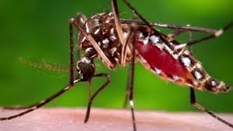
MOSQUITO DA DENGUE
Originário da África (Aedes aegypti)
Febre Amarela, Dengue, Chikungunya, Zika
Aprox. 50 milhões de casos de dengue /ano
Zika em 2013 no BR: 2,7 bilhões
Notes:
Originário da África, o mosquito Aedes aegypti tem duas subespécies, Aedes aegypti formosus e Aedes aegypti aegypti.
Responsável pela transmissão de Febre Amarela, Dengue, Chikungunya e Zika. Apenas de dengue são 50 milhões de casos anuais, com 22.000 mortes. 2,5 bilhões de pessoas vivem em áreas infestadas. 60 países tem transmissão confirmada de Zika em 2016. Reurbanização da Febre Amarela: epidemia em Angola, República Democrática do Congo e Uganda,
Epidemia de Zika: 120.161 casos com 3 mortes. 1551 casos confirmados de bebês com microcefalia com 39 mortes. Epidemia de Chikungunya: 64.349 casos com 15 mortes. Epidemia de Dengue: 1.054.127 casos com 190 mortes.
O custo médio anual de combate à dengue nas Américas é de U$ 2,1 bilhões. O Banco Mundial calcula que o prejuízo econômico com a epidemia de Zika na América Latina deve chegar aos U$ 3,5 bilhões em 2016. No Brasil em 2013 foram gastos R$ 2,7 bilhões . Porto Alegre tem 140 agentes de endemias para

Slide 11
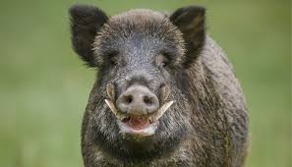
Javali
Nativo da Europa, Ásia e norte da África
Introduzido na déc. 60 → consumo de carne
União Internacional de Conservação Animal o considera umas das piores espécies invasoras;
Muito agressivo com adaptação fácil;
Pequenos agricultores + impactados;
Presente em 15 estados do BR
Notes:
O javali (Sus scrofa) é uma espécie nativa da Europa, Ásia e norte da África. Foi introduzida no Brasil a partir da década de 1960, principalmente para o consumo de carne na região sul do país. O animal é classificado como uma das cem piores espécies exóticas invasoras do mundo pela União Internacional de Conservação da Natureza. Sua agressividade e facilidade de adaptação são características que, associadas à reprodução descontrolada e à ausência de predadores naturais, resultam em uma série de impactos ambientais e socioeconômicos, principalmente para pequenos agricultores.
Em razão do aumento de sua distribuição pelo território nacional e da crescente ameaça ao ecossistema, o controle da espécie foi autorizado pelo Ibama em 2013, de acordo com regras estabelecidas pela Instrução Normativa N° 03/2013. Espécies exóticas invasoras são consideradas a segunda maior causa de perda da biodiversidade em escala global e representam um desafio para a conservação dos recursos naturais. Há registros da presença de javalis em quinze unidades da federação: Rio Grande do Sul, Santa Catarina, Paraná, Mato Grosso do Sul, Mato Grosso, Goiás, Distrito Federal, Roraima, Tocantins, Maranhão, Bahia, Minas Gerais, São Paulo, Espírito Santo e Rio de Janeiro.

Slide 12
"Além da lista, estamos trabalhando na elaboração de um documento com uma estratégia nacional para prevenção, controle, monitoramento, manejo e, se possível, erradicação dessas espécies. Mas as ações dependem de vários ministérios, de uma legislação adequada, de fiscalização e integração entre órgãos de vigilância", diz Vivian Pombo. Por enquanto, o que já está sendo feito é controlar a introdução de novas espécies no Brasil. O trabalho é conduzido pelo IBAMA, que faz uma análise de risco antes de permitir que sejam importados animais ou plantas de outras regiões do planeta.” JUNHO DE 2009
https://novaescola.org.br/conteudo/1070/o-que-o-brasil-faz-para-controlar-as-especies-exoticas-invasoras

Slide 13
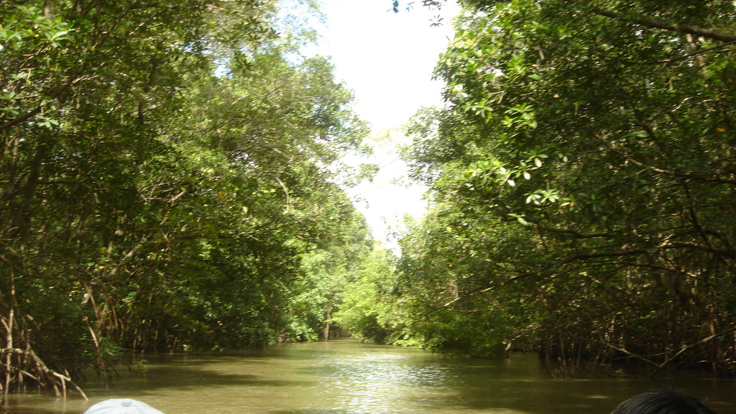
Lei sancionada pelo governador do Amazonas José Melo;
Permite que espécies exóticas de peixes sejam criados em rios que cortam o estado (autorização estadual)
Lei nº79/2016 autoriza barramento de igarapé e instalações de empreendimentos de criação nas APPs
MMA contra: introdução induz processos complexos de degradação dos ecossistemas
“Quando você introduz uma espécie não nativa, você não pode tirá-la de volta. Ela se difunde no ambiente de uma forma irreversível. No caso dos peixes não nativos, vamos pensar, por exemplo, na tilápia. A tilápia não é um peixe predador do tipo que come outros peixes, mas ele é um excelente competidor. Ele compete por espaço, por alimentos, por lugares para desova, muito bem. Tão bem que ele elimina outros peixes” (Nurit Bensusan)
Notes:
Uma lei sancionada nesta semana pelo governador do Amazonas, José Melo, causou revolta no meio de ambiental, principalmente por parte de representantes de órgãos e entidades ambientalistas.
A nova legislação disciplina a atividade de aquicultura e permite que peixes não nativos sejam criados nos rios que cortam o estado. Pelo texto, fica liberado o cultivo de espécies exóticas na região, havendo apenas a necessidade de uma autorização do órgão estadual competente.
A lei ordinária nº 79/2016 autoriza ainda o barramento de igarapés e a instalação de empreendimentos de criação nas áreas de preservação permanente (APPs). O Ministério do Meio Ambiente também se posicionou contrário à medida de liberar o cultivo de espécies exóticas na região. "O MMA reitera que a introdução de espécies não-nativas tem induzido a um complexo processo de degradação dos ecossistemas, de forma comprovada, com vários exemplos ao redor do mundo, sendo os casos de introdução de espécies de peixes para aquicultura alguns dos mais emblemáticos", manifestou-se o ministro do Meio Ambiente, José Sarney Filho, por meio de nota.
Para a biológa Nurit Bensusan, coordenadora adjunta do Programa de Política e Direito Socioambiental do Instituto Socioambiental (ISA), a medida pode causar graves impactos às espécies de peixes da região, podendo levar à sua extinção.
“Quando você introduz uma espécie não nativa, você não pode tirá-la de volta. Ela se difunde no ambiente de uma forma irreversível. No caso dos peixes não nativos, vamos pensar, por exemplo, na tilápia. A tilápia não é um peixe predador do tipo que come outros peixes, mas ele é um excelente competidor. Ele compete por espaço, por alimentos, por lugares para desova, muito bem. Tão bem que ele elimina outros peixes”, ressaltou.
De acordo com a bióloga, a introdução de espécies exóticas representa um risco não só para os peixes nativos, mas para toda a flora e a fauna da região.
“Quando você começa a ameaçar um grupo biológico, no caso os peixes, é como se fosse uma cadeia de dominós. O primeiro dominó, derruba os outros dominós. Então, você começar a ameaçar toda a biodiversidade aquática que, por sua vez, ameaça a flora e a fauna do ambiente todo”, explicou Nurit.
Uma moção de repúdio assinada por representantes de órgãos e institutos ambientais, como o Ibama (Instituto Brasileiro do Meio Ambiente e dos Recursos Naturais Renováveis) e o ICMbio (Instituto Chico Mendes de Conservação da Biodiversidade), foi enviada ao Ministério Público Federal do Amazonas para que haja mais discussão sobre a medida.
Os órgãos ambientais dizem, no documento, que a lei foi recebida “com pesar” pelo grupo, às vésperas do dia Mundial do Meio Ambiente, comemorado em 5 de junho. A norma, para eles, representa “um retrocesso na área ambiental do estado do Amazonas, fomentada por ações de governo sem cuidados e com a garantia de um meio ambiente equilibrado e saudável, e, por consequência, o bem-estar coletivo”. Para as entidades, “não há embasamento técnico e pouco ou nenhum conhecimento dos impactos e problemas que a nova legislação pode ocasionar”.
“Se essa lei continuar de pé, se a gente não arranjar uma maneira de impedir que ela entre em vigor, a gente pode começar a tocar a marcha fúnebre para a Amazônia porque a gente vai realmente perder a diversidade e descaracterizar o bioma de uma maneira irreversível”, afirmou ainda Nurit Bensusan.
A assessoria de imprensa do MPF-AM informou que o Ministério Público instaurou um procedimento administrativo para apurar a questão.
Já a assessoria do governo do estado declarou que o assunto está sendo discutido, após a repercussão da sanção da lei, e que vai divulgar um posicionamento o mais breve possível.
Dia do Meio Ambiente
O Ministério do Meio Ambiente afirmou que tentará com que o governo do estado do Amazonas revogue a lei e que promova uma discussão mais ampla com a sociedade a fim de avaliar as consequências ambientais da medida.
Sarney Filho diz, na nota, que o ministério não é contrário às atividades de aquicultura, mas defende que "elas devem privilegiar a imensa biodiversidade de peixes amazônicos, incentivando o desenvolvimento de tecnologias sustentáveis ou o manejo das espécies nativas."
O ministério lembra que a Organização das Nações Unidas para Agricultura e Alimentação (FAO) reconhece que a aquicultura com peixes exóticos deve ser considerada introdução intencional na natureza, mesmo que a manutenção da espécie seja feita em sistema fechado, pois é grande a facilidade de escapes, gerando, assim, impactos às espécies nativas. Isso porque, como no caso da tilápia, que tem alto poder invasor, as espécies exóticas competem com as nativas por recursos como abrigo, alimentação e ninhos. Ness competição, é comum que as espécies nativas sejam levadas à extinção.
Segundo o ministro, técnicos do Centro Nacional de Pesquisa e Conservação da Biodiversidade Amazônica (Cepam), ligado ao ICMBio, chegaram a emitir ressalvas e pareceres técnicos alertando o governo do estado sobre os riscos da liberação de peixes exóticos na bacia amazônica. Na nota, Sarney Filho diz que as ressalvas foram incluídas em uma minuta do projeto, mas o texto foi aprovado no dia 5 de maio sem levar em conta essas considerações. Eles tentaram uma reunião com o governador, mas o texto já havia sido sancionado antes disso.

Slide 14
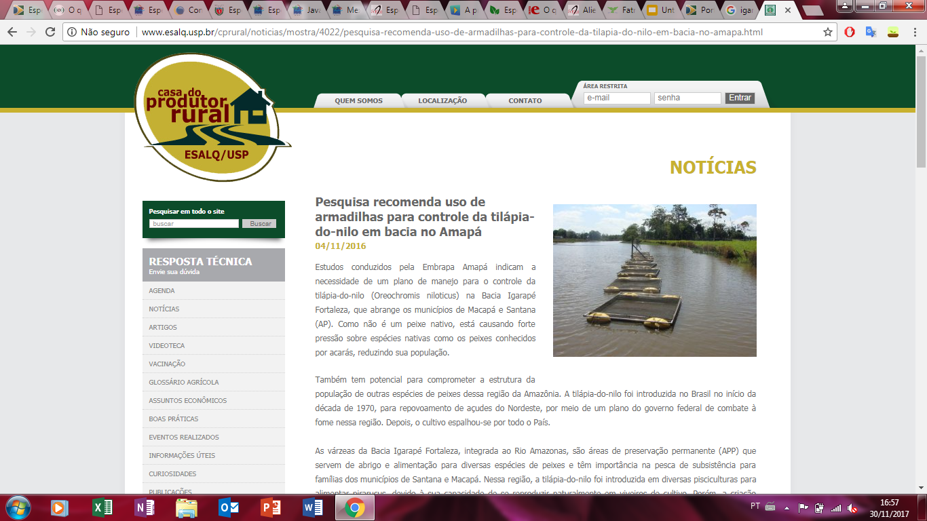
TILÁPIA

Slide 15
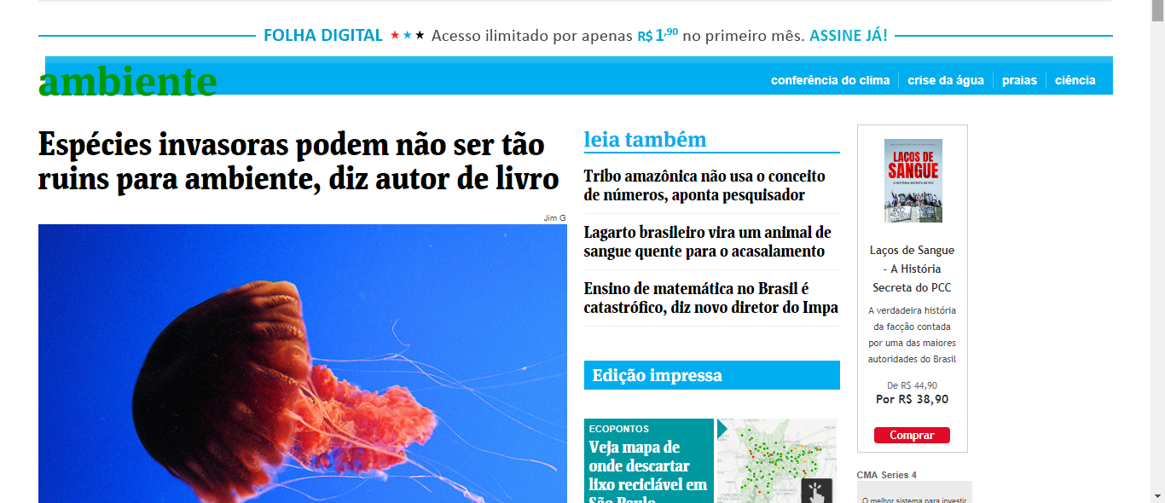

Slide 16
ESTRATÉGIA NACIONAL SOBRE ESPÉCIES EXÓTICAS INVASORAS
http://www.mma.gov.br/estruturas/174/_arquivos/anexo_resoluoconabio05_estrategia_nacional__espcies__invasoras_anexo_resoluoconabio05_174.pdf
Espécies Exóticas Invasoras
http://www.mma.gov.br/estruturas/chm/_arquivos/port_inva.pdf

Slide 17
Consequências
Ecológicas:
Empobrecimento e homogeneização dos ecossistemas;
Perda de espécies nativas (segunda maior ameaça);
Declínios populacionais e extinções.
Socioeconômicas:
Disseminação de doenças e pragas;
Acarretam prejuízos para colheitas;
Degradam florestas, solos e pastagens.
Notes:
A invasão de relativamente poucas espécies muito adaptáveis e competitivas sobre áreas distintas do globo tende a empobrecer e homogeneizar os ecossistemas
Hoje já é a segunda maior ameaça à perda de espécies nativas, atrás apenas da redução/degradação de habitats.
As Invasoras são responsáveis por declínios populacionais e extinções.

Slide 18
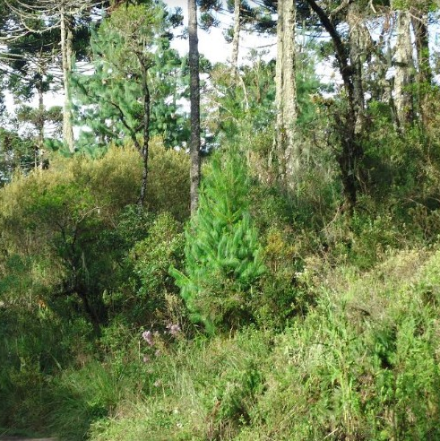
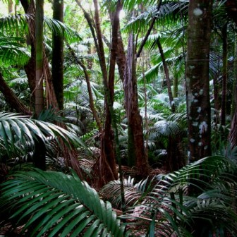
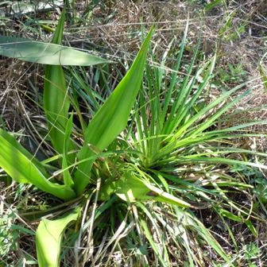
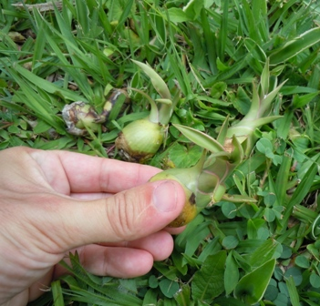
Consequências
Pinus invasor na mata atlântica; Palmeiras de origem australiana na mata Atlântica; Pitera x Língua-de-Tucano no cerrado
Notes:
Pinus na Mata Atlântica
Mata Atlântica em São Paulo (Cidade universitária USP) invadido por palmeira de origem australiana.
Um dos últimos remanescentes de cerrados na cidade de São Paulo, na Zona Oeste. A planta na parte esquerda da foto é uma piteira (exótico nessa vegetação) que “migrou” do paisagismo das cercanias e compete diretamente com a planta a direita, uma língua-de-tucano, planta nativa do cerrado ameaçada de extinção na cidade.

Slide 19
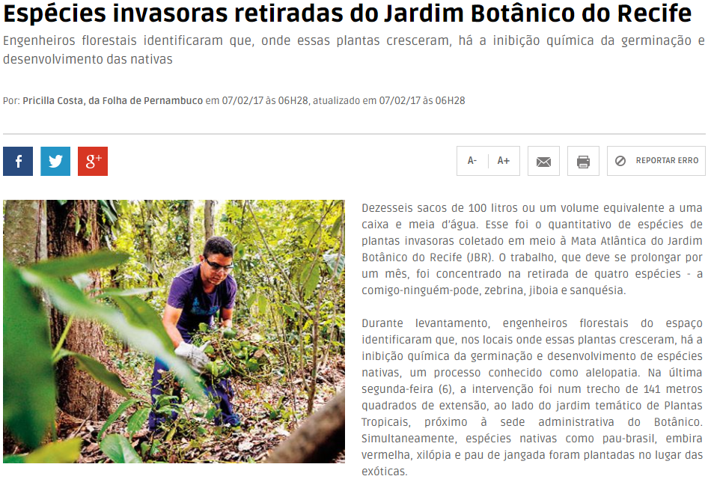
Consequências

Slide 20
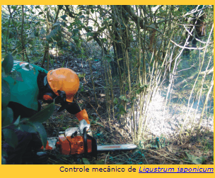
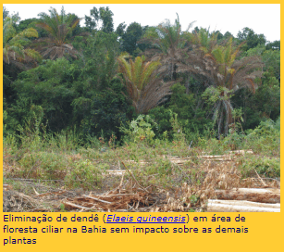
combate
Ao contrário de outros problemas ambientais que podem ser amenizados pelo tempo, as espécies invasoras se tornam mais dominantes e suas consequências negativas tendem a se agravar com o passar do tempo;
É um procedimento complexo, custoso e sem resultados garantidos, fora o risco de efeitos adversos imprevistos;
A prevenção das invasões ainda é a melhor medida, mas se ela não é mais possível a erradicação é a melhor alternativa, antes que o problema saia de controle.
Notes:
Houve caso em que a introdução de uma espécie inimiga da invasora, numa tentativa de eliminar esta, resultou na espécie que se esperava resolver o problema, ao invés, piorá-lo: a predadora ignorou a invasora e atacou as nativas mais abundantes e acabou por se tornar uma nova praga, responsável pela extinção de várias outras.

Slide 21
Propostas de Ação
ANÁLISE DE RISCO :Previne a introdução,através de um protocolo de perguntas sobre à ecologia e à biologia da espécie e a seu histórico de invasão em outros lugares no mundo.
O melhor foi criado pelo Serviço de Inspeção Quarentenária da Austrália, (NWRAS Review Group, 2006a e 2006b)e adaptado em paises como EUA,Nova Zelandia, Havaí e Ilhas Galapágos,no Equador.
Avaliações mostram que até 85% das espécies que atualmente são invasoras teriam sido detectadas antes da introdução com o uso desse sistema.

Slide 22
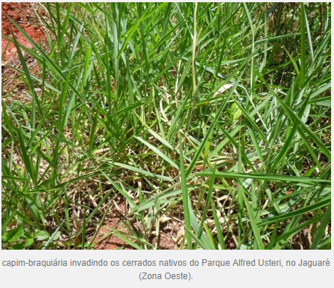
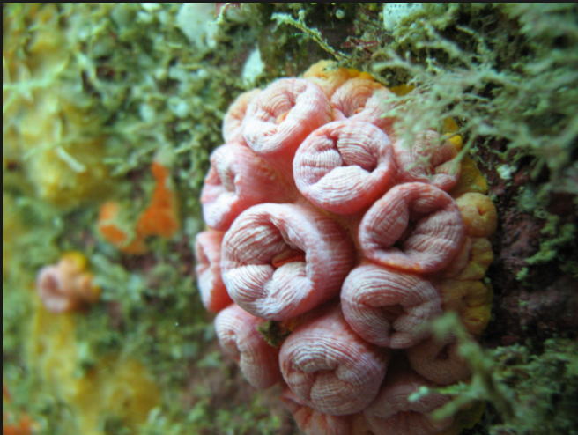
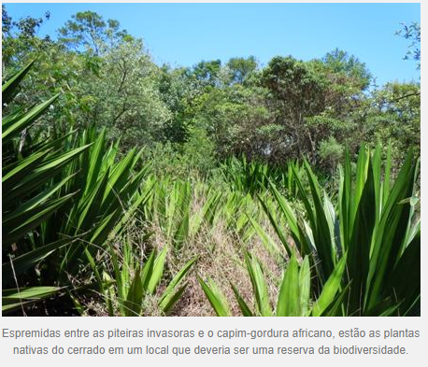
Propostas de Ação
A complexidade materializa-se pela dificuldade em prever os efeitos de uma intervenção, assim como de estabelecer o limite entre quando iniciar a erradicação é uma medida precoce ou quando adiar torna o controle impossível
Espécie invasora de pinus

Slide 23
Conclusão
A chave da questão está em organizar a estratégia de manejo de forma a enfrentar o problema e simultaneamente aumentar o conhecimento científico sobre o tema
Portanto, as pesquisas sobre as espécies invasoras são instrumentos fundamentais para direcionar as estratégias de combate às espécies exóticas e invasoras.
No entanto, a sensibilização da comunidade e do governo quanto ao problema e a participação em ações locais também são essenciais para a conservação das espécies nativas.

Slide 24
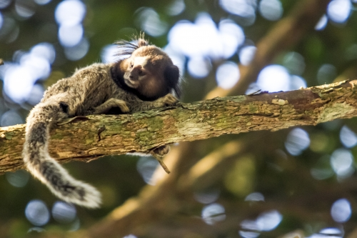
OBRIGADA !
DúVIDAS ??

Slide 25
Referências
Informe Nacional sobre Espécies Exóticas Invasoras. Ministério do Meio Ambiente. 2005. Disponível em: <http://www.mma.gov.br/biodiversidade/biosseguranca/especies-exoticas-invasoras/informe-nacional>. Acesso em 30/11/2017
Lista de planta invasoras. Árvores de São Paulo. Disponível em: <https://arvoresdesaopaulo.wordpress.com/plantas-invasoras-lista/>. Acesso em 30/11/2017.
O que é uma Espécie Invasora. Dicionário Ambiental ((o))eco. 2014. Disponível em: <http://www.oeco.org.br/dicionario-ambiental/28434-o-que-e-uma-especie-exotica-e-uma-exotica-invasora>. Acesso em: 30/11/2017
Plantas Exóticas e Nativas – Invasão Biológica. eFlora Web. 2017. Disponível em: <http://www.efloraweb.com.br/plantas-exoticas-e-nativas/>. Acesso em 30/11/2017.
ZALBA, S. M.; ZILLER, S. R. Propostas de ação para prevenção e controle de espécies exóticas invasoras. Natureza & Conservação5, p. 8-15, 2007.
PEREIRA, Anderson Eduardo Silva Oliveira Daniel Gomes. Erradicação de espécies exóticas invasoras: múltiplas visões da realidade brasileira. Desenvolvimento e meio ambiente, Ufpr, n. 21,p. 173-181,jan./nov. 2010.
ONDE ESTA O AEDES. Onde esta o aedes . Disponível em: < http://ondeestaoaedes.com.br/ >. Acesso em: 29 nov. 2017.

Slide 26
FOLHA PE. Espécies invasoras retiradas do jardim botânico do recife . Disponível em: <http://www.folhape.com.br/noticias/noticias/cotidiano/2017/02/07/nws,16975,70,449,noticias,2190-especies-invasoras-retiradas-jardim-botanico-recife. aspx >. Acesso em: 22 nov. 2017.
FOLHA. Especies invasoras podem nao ser tao ruínas para o ambiente diz autor de livro . Disponível em: <http://www1.folha.uol.com.br/ambiente/2016/02/1736451-especies-invasoras-podem-nao-ser-tao-ruins-para-ambiente-diz-autor-de- livro.shtml >. Acesso em: 28 nov. 2017.INSTITUTO
HORUS. Métodos de controle de espécies exóticas invasoras . Disponível em: < http://www.institutohorus.org.br/pr_metodos_controle.htm >. Acesso em: 28 nov. 2017.
O QUE VOCE FEZ PELO PLANETA HOJE. Nativa, exótica ou invasora? . Disponível em: < http://www.oquevocefezpeloplanetahoje.com.br/nativa-exotica-ou-invasora/ >. Acesso em: 29 nov. 2017.
IBAMA. Especies exoticas invasoras mexilhão dourado . Disponível em: < http://www.ibama.gov.br/especies-exoticas-invasoras/mexilhao-dourado >. Acesso em: 28 nov. 2017.
AGENCIA BRASIL. Lei que permite o cultivo de espécies exoticas na amazonia gera polemica . Disponível em: < http://agenciabrasil.ebc.com.br/geral/noticia/2016-06/lei-que-permite-cultivo-de-especies-exoticas-no-amazonas-gera-polemica >. Acesso em: 28 nov. 2017.
IBAMA. Especies exoticas invasoras javali.Disponivél em:< http://www.ibama.gov.br/especies-exoticas-invasoras/javali>. Acesso em: 28 nov. 2017.

